Slide 1

CHÀO MỪNG QUÝ THẦY CÔ VỀ DỰ GIỜ MÔN TOÁN LỚP 8
GIÁO VIÊN: TRẦN THỊ HỒNG AN
TRƯỜNG: THCS QUANG TRUNG

Slide 2

Chào mừng các bạn đến với trò chơi
Bắt đầu

Slide 3
Luật chơi
Có một bức tranh chứa từ khóa. Bức tranh này bị ẩn sau 4 mảnh ghép. Nhiệm vụ của người chơi là trả lời các câu hỏi ẩn trong mỗi mảnh ghép và đoán từ khóa liên quan đến bức tranh. Với mỗi câu trả lời đúng, người chơi được mở một mảnh ghép và được nhận một phần quà.

Slide 4


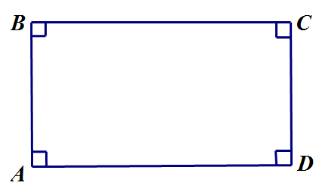
Mảnh ghép bí ẩn
1
2
3
4
Notes:
Cả lớp cùng quan sát lên bức tranh, tứ giác ABCD có gì đặc biệt?
HS: Tứ giác đó có 4 góc vuông.
Tứ giác có đặc điểm trên là hình chữ nhật. Ở các lớp dưới các em đã biết nhận dạng HCN. Tiết học hnay cô trò chúng ta sẽ cùng tìm hiểu thế nào là hcn, hcn có tc gì? Vào bài.

Slide 5
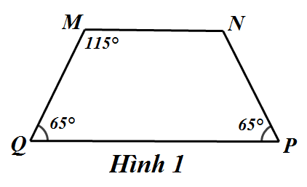
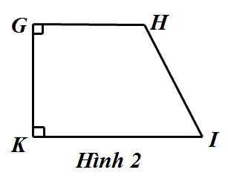
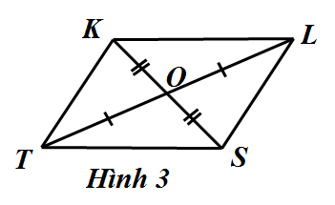
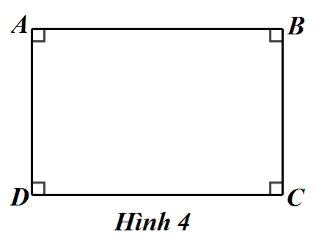
Câu 1. Trong các hình sau: Hình nào là hình thang cân?

Slide 6
Câu 2. Trong các hình sau: Hình nào là hình bình hành ?

Slide 7
Câu 3: Chọn câu đúng nhất.
A. Hình thang cân là hình thang có hai góc kề một đáy bằng nhau.
B. Trong hình thang cân, hai cạnh bên bằng nhau.
C. Trong hình thang cân, hai đường chéo bằng nhau
D. Cả A, B, C đều đúng

Slide 8
Câu 4: Hãy chọn câu sai.
A. Hình bình hành có hai đường chéo cắt nhau tại trung điểm mỗi đường
B. Hình bình hành có hai góc đối bằng nhau
C. Hình bình hành có hai đường chéo vuông góc với nhau
D. Hai bình hành có hai cặp cạnh đối song song

Slide 9
1. Định nghĩa
Câu hỏi 1: Hình có 4 góc vuông có phải là hình chữ nhật không?
A
B
D
C
bốn góc vuông
Hình chữ nhật là tứ giác có bốn góc vuông.
tứ giác
Notes:
Qua các kiến thức cô giáo vừa nêu, e hiểu thế nào là hcn?
HS:
Đó chính là đn hcn, Cô mời 1 bạn đọc giúp cô ĐN
Cô giáo đưa CH 1?
Cô giáo chốt 1 tứ giác là HCN phải thỏa mãn 2 đk: là tứ giác, có 4 góc vuông.
Qua định nghĩa bạn nào cho cô biết làm thế nào để vẽ được HCN
HS
Chúng ta cùng xem cách vẽ hcn qua video sau.

Slide 10
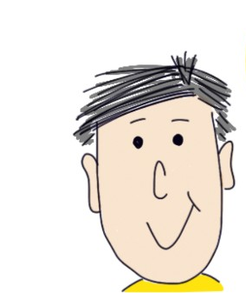
Câu hỏi 2: Em hãy nêu cách vẽ hình chữ nhật?

Slide 11
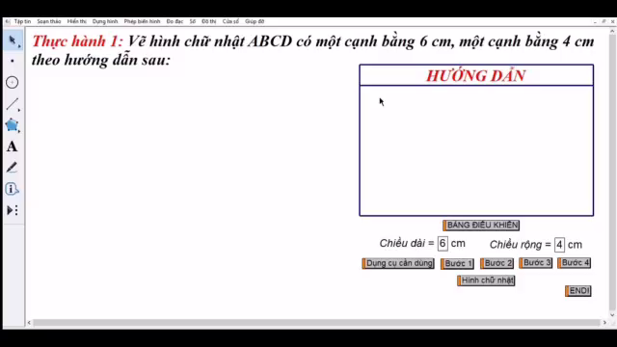
Vẽ hình chữ nhật
Notes:
Cả lớp vẽ hcn vào vở, cô giáo mời 1 bạn lên bảng vẽ hình.
Hãy kể tên các đồ vật trong thực tế có dạng hcn?

Slide 12
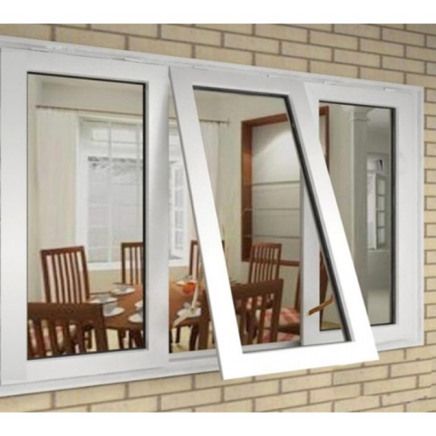
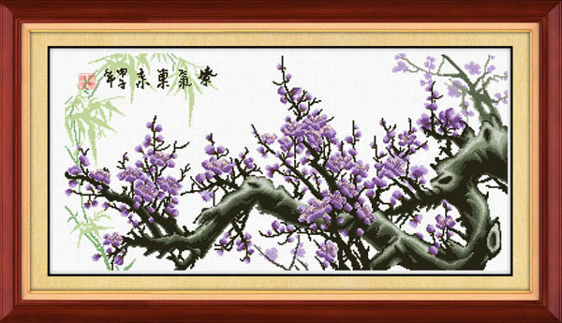
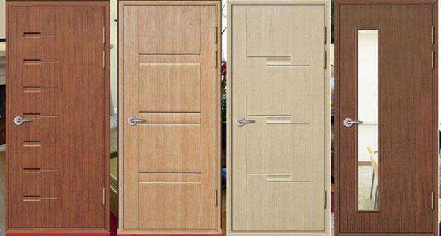
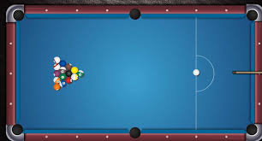
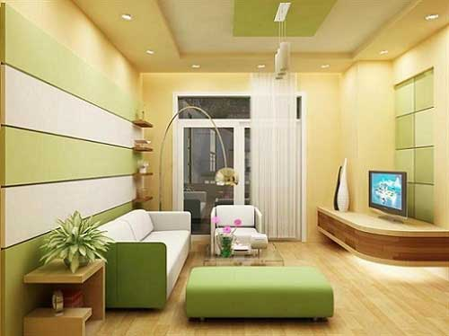
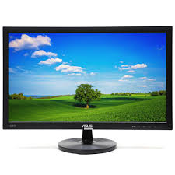
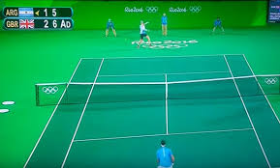
Notes:
Quay trở lại hv ở câu hỏi 1,2 trong phần trò chơi, ta biết tứ giác ABCD ở hình 4 là hcn, đồng thời cũng là 1 hbh, là 1 hthg cân.
Nêu mối quan hệ giữa hcn, hbh, hth cân?

Slide 13
Hình chữ nhật là một hình bình hành, cũng là một hình thang cân.

Slide 14
A
B
D
C
H×nh ch÷ nhËt cã tÊt c¶ c¸c tÝnh chÊt cña h×nh b×nh hµnh, cña h×nh thang c©n.
Notes:
HCN là hbh đặc biệt, hcn là hthg cân đặc biệt. Vậy nó có tc gì?
Để trả lời câu hỏi này cô yêu cả lớp hoạt động nhóm lớn. Cô chia lớp thành 8 nhóm, các nhóm tìm hiểu tc hcn theo kĩ thật khăn trải bàn.
Cô mời 1 bạn đọc giúp cô nhiệm vụ của các nhóm.

Slide 15
? Em hãy tìm hiểu tính chất của hình chữ nhật.
Hoạt động nhóm thực hiện các nhiệm vụ sau:
Nhiệm vụ 1: Hoạt động nhóm đôi làm bài tập vào góc bảng nhóm trong 2 phút.
Nhiệm vụ 2: Nhóm trưởng tổng hợp ý kiến, thư kí ghi lại trong 3 phút.
2
Tính chất:
- Cạnh:
- Góc:
- Đường chéo:
- Đối xứng:
A
B
1
3
D
C
HẾT GiỜ
00:00
02:00
01:59
01:58
01:57
01:56
01:55
01:54
01:53
01:52
01:51
01:50
01:49
01:48
01:47
01:46
01:45
01:44
01:43
01:42
01:41
01:40
01:39
01:38
01:37
01:36
01:35
01:34
01:33
01:32
01:31
01:30
01:29
01:28
01:27
01:26
01:25
01:24
01:23
01:22
01:21
01:20
01:19
01:18
01:17
01:16
01:15
01:14
01:13
01:12
01:11
01:10
01:09
01:08
01:07
01:06
01:05
01:04
01:03
01:02
01:01
01:00
00:59
00:58
00:57
00:56
00:55
00:54
00:53
00:52
00:51
00:50
00:49
00:48
00:47
00:46
00:45
00:44
00:43
00:42
00:41
00:40
00:39
00:38
00:37
00:36
00:35
00:34
00:33
00:32
00:31
00:30
00:29
00:28
00:27
00:26
00:25
00:24
00:23
00:22
00:21
00:20
00:19
00:18
00:17
00:16
00:15
00:14
00:13
00:12
00:11
00:10
00:09
00:08
00:07
00:06
00:05
00:04
00:03
00:02
00:01
03:00
02:59
02:58
02:57
02:56
02:55
02:54
02:53
02:52
02:51
02:50
02:49
02:48
02:47
02:46
02:45
02:44
02:43
02:42
02:41
02:40
02:39
02:38
02:37
02:36
02:35
02:34
02:33
02:32
02:31
02:30
02:29
02:28
02:27
02:26
02:25
02:24
02:23
02:22
02:21
02:20
02:19
02:18
02:17
02:16
02:15
02:14
02:13
02:12
02:11
02:10
02:09
02:08
02:07
02:06
02:05
02:04
02:03
02:02
02:01
02:00
01:59
01:58
01:57
01:56
01:55
01:54
01:53
01:52
01:51
01:50
01:49
01:48
01:47
01:46
01:45
01:44
01:43
01:42
01:41
01:40
01:39
01:38
01:37
01:36
01:35
01:34
01:33
01:32
01:31
01:30
01:29
01:28
01:27
01:26
01:25
01:24
01:23
01:22
01:21
01:20
01:19
01:18
01:17
01:16
01:15
01:14
01:13
01:12
01:11
01:10
01:09
01:08
01:07
01:06
01:05
01:04
01:03
01:02
01:01
01:00
00:59
00:58
00:57
00:56
00:55
00:54
00:53
00:52
00:51
00:50
00:49
00:48
00:47
00:46
00:45
00:44
00:43
00:42
00:41
00:40
00:39
00:38
00:37
00:36
00:35
00:34
00:33
00:32
00:31
00:30
00:29
00:28
00:27
00:26
00:25
00:24
00:23
00:22
00:21
00:20
00:19
00:18
00:17
00:16
00:15
00:14
00:13
00:12
00:11
00:10
00:09
00:08
00:07
00:06
00:05
00:04
00:03
00:02
00:01
00:00
4
Notes:
Nhóm hoàn thành nhanh nhất sẽ dán phần trình bày của nhóm lên bảng. Các nhóm còn lại đổi bài chấm chéo.
Trước khi chấm bài, cô mời 1 bạn nhắc lại giúp cô tính chất của hình thang cân, hbh

Slide 16
HÌNH THANG CÂN
1. Hai cạnh bên bằng nhau
3. Có một trục đối xứng là đường thẳng nối trung điểm của hai đáy.
HÌNH BÌNH HÀNH
Các cạnh đối bằng nhau
Các góc đối bằng nhau
d. Có một tâm đối xứng là giao điểm hai đường chéo.
2. Hai đường chéo bằng nhau
c. Hai đường chéo cắt nhau tại trung điểm mỗi đường

Slide 17
A
//
B
2. Tính chất
/
\
X
X
\
/
* Về cạnh :
//
D
C
Trong hình chữ nhật, các cạnh đối song song và bằng nhau.
* Về góc:
Trong hình chữ nhật các góc bằng nhau và bằng 90⁰.
* Về đường chéo:
Trong hình chữ nhật hai đường chéo bằng nhau và cắt nhau tại trung điểm của mỗi đường.
* Về tính đối xứng:
Hình chữ nhật có 1 tâm đối xứng và 2 trục đối xứng
Notes:
Vậy hcn có tính chất đặc biệt gì mà hbh và hthg cân k có?
Vận dụng tc, cả lớp hãy làm cho cô BT 1 sau.

Slide 18
Bài tập 1: Các câu sau đúng hay sai?
Nội dung | Đúng | Sai
1. Giao điểm hai đường chéo của hình chữ nhật là tâm đối xứng của hình chữ nhật đó
2. Cho hình chữ nhật ABCD có AC = 6cm thì BD = 3cm
3. Hình bình hành cũng là một hình chữ nhật.
4. Hai đường thẳng đi qua trung điểm hai cạnh đối của hình chữ nhật là hai trục đối xứng của hình chữ nhật đó.
5. Tứ giác có ba góc vuông là hình chữ nhật.
X
X
X
X
X
Notes:
Câu 5 là một dấu hiệu để nhận biết một tứ giác là hcn. Ngoài ra còn có dấu hiệu nhận biết nào khác nữa không? Chúng ta cùng tìm hiểu mục 3. DHNB. Với nội dung này cô yêu cầu cả lớp hoạt động nhóm lớn theo kĩ thuật các mảnh ghép. Chuyển slide

Slide 19
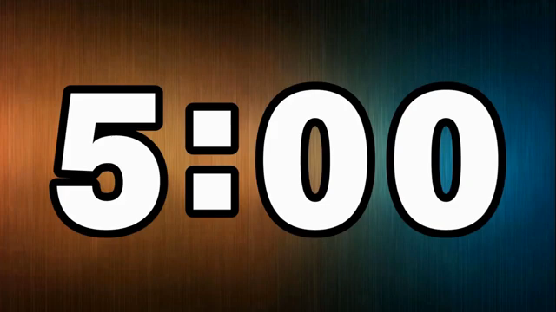
? Tìm hiểu dấu hiệu nhận biết của hình chữ nhật.
Hoạt động nhóm thực hiện các nhiệm vụ sau:
1
2
3
4
5
6
7
8
9
10
11
12
13
14
15
16
17
18
19
20
Nhiệm vụ 1: Hoạt động nhóm thảo luận tìm hiểu dấu hiệu nhận biết hình chữ nhật dựa vào câu hỏi đã giao về nhà, thời gian 2 phút.
Nhiệm vụ 2: Các nhóm di chuyển theo hướng dẫn sau trong 20s.
1 | 1 |  | 1 | 1 |  | 1 | 1
2 | 2 |  | 2 | 2 |  | 2 | 2
3 | 3 |  | 3 | 3 |  | 3 | 3
4 | 4 |  | 4 | 4 |  | 4 | 4
5 | 5 |  | 5 | 5 |  | 5 | 5
6 | 6 |  | 6 | 6 |  | 6 | 6
7 | 7 |  | 7 | 7 |  | 7 | 7
8 | 8 |  |  | 8 |  |  | 8
1 | 1 |  | 2 | 2 |  | 3 | 3
1 | 1 |  | 2 | 2 |  | 3 | 3
1 | 1 |  | 2 | 2 |  | 3 | 3
4 | 4 |  | 5 | 5 |  | 6 | 6
4 | 4 |  | 5 | 5 |  | 6 | 6
4 | 4 |  | 5 | 5 |  | 6 | 6
7 | 7 |  | 8 | 8 |  | 7 | 7
7 | 7 |  |  | 8 |  |  | 8
00:00
02:00
01:59
01:58
01:57
01:56
01:55
01:54
01:53
01:52
01:51
01:50
01:49
01:48
01:47
01:46
01:45
01:44
01:43
01:42
01:41
01:40
01:39
01:38
01:37
01:36
01:35
01:34
01:33
01:32
01:31
01:30
01:29
01:28
01:27
01:26
01:25
01:24
01:23
01:22
01:21
01:20
01:19
01:18
01:17
01:16
01:15
01:14
01:13
01:12
01:11
01:10
01:09
01:08
01:07
01:06
01:05
01:04
01:03
01:02
01:01
01:00
00:59
00:58
00:57
00:56
00:55
00:54
00:53
00:52
00:51
00:50
00:49
00:48
00:47
00:46
00:45
00:44
00:43
00:42
00:41
00:40
00:39
00:38
00:37
00:36
00:35
00:34
00:33
00:32
00:31
00:30
00:29
00:28
00:27
00:26
00:25
00:24
00:23
00:22
00:21
00:20
00:19
00:18
00:17
00:16
00:15
00:14
00:13
00:12
00:11
00:10
00:09
00:08
00:07
00:06
00:05
00:04
00:03
00:02
00:01
- Thành viên trong nhóm mới lần lượt báo cáo kết quả hoạt động của nhóm ban đầu, thời gian: 5 phút.
Notes:
Cô chia lớp thành 3 nhóm, các thành viên trong mỗi nhóm đều đã được đánh số. Các nhóm thực hiện lần lượt nhiệm vụ 1,2.
Cô mời 1 bạn đọc giúp cô nhiệm vụ của các nhóm

Slide 20
Bài tập giao về nhà
NHÓM 1 | NHÓM 2 | NHÓM 3
Hình thang cân ABCD có mấy góc vuông thì trở thành hình chữ nhật? Tại sao? | Hình bình hành ABCD có mấy góc vuông thì trở thành hình chữ nhật? Tại sao? | Cho hình bình hành ABCD có AC = BD. Chứng minh rằng:
DHNB:…………………….... | DHNB:……………...…….. | DHNB:…………………….…..
Notes:
Trước hết cô khen các nhóm có sự chuẩn bị bài ở nhà rất tốt, hoạt động rất sôi nổi.
Cô mời 1 bạn lên bảng nêu cách chứng minh dấu hiệu 4.
Qua tìm hiểu bài ở nhà, hoạt động nhóm, bạn nào cho cô biết có mấy dấu hiệu để chứng minh hình chữ nhật. Đó là những dấu hiệu nào?

Slide 21
3. Dấu hiệu nhận biết
(Tứ giác)
+ 3 góc vuông
+ 1 góc vuông
(Hình thang cân)
HÌNH CHỮ NHẬT
+ 2 đường chéo
bằng nhau
+ 1 góc vuông
(Hình bình hành)
(Hình bình hành)
Notes:
Có mấy dấu hiệu nhận biết hcn?

Slide 22
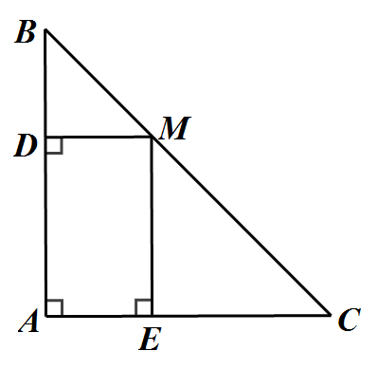
Bài tập 2: Cho tam giác ABC vuông tại A, điểm M thuộc cạnh BC. Gọi D và E là chân các đường vuông góc kẻ từ M đến AB và AC.
a) Chứng minh ADME là hình chữ nhật;
b) Biết DM = 3cm, AD = 4cm, tính DE ?

Slide 23
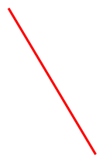
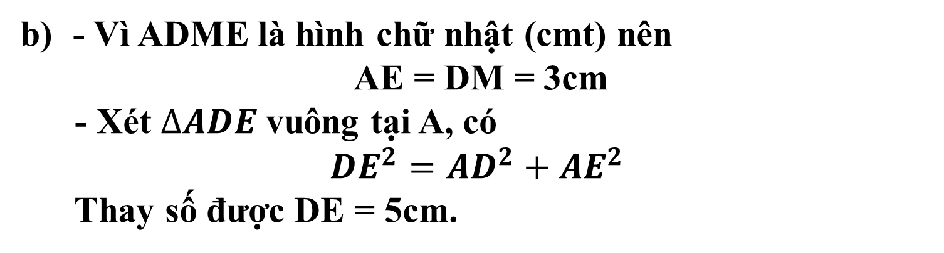
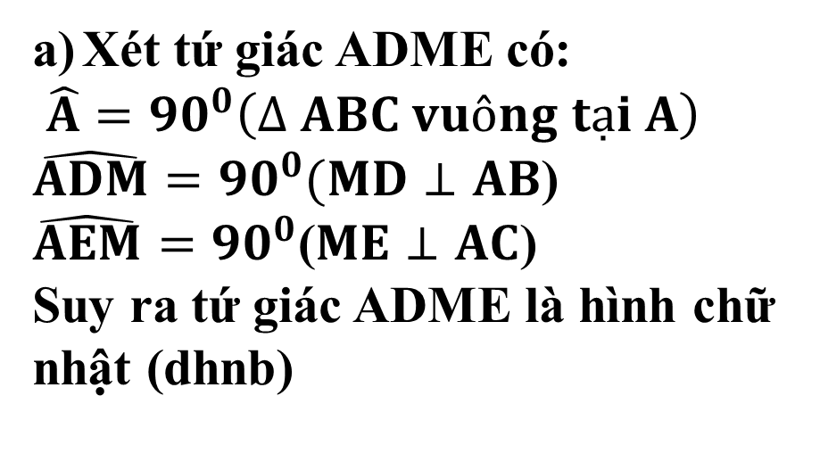
Giải
Xét tứ giác ADME có:
$\hat{A}={90}^{0}\left(∆ ABC vuông tại A\right)$
$\hat{ADM}={90}^{0}(MD⊥AB$)
$\hat{AEM}={90}^{0}$($ME⊥AC$)
Suy ra tứ giác ADME là hình chữ nhật (dhnb)
- Vì ADME là hình chữ nhật (cmt) nên
AE = DM = 3cm
- Xét $∆ADE$vuông tại A, có
$${DE}^{2}={AD}^{2}+{AE}^{2}$$
Thay số được DE = 5cm.

Slide 24
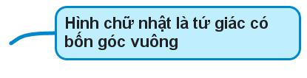
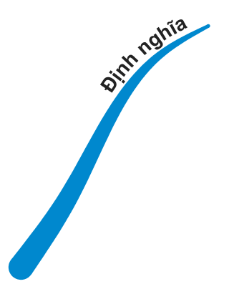
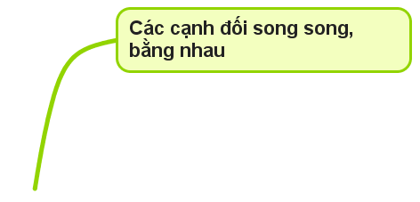
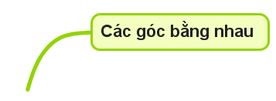

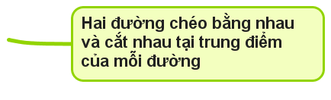
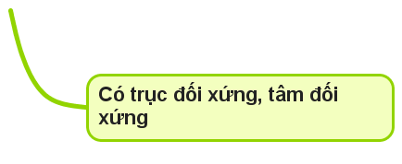
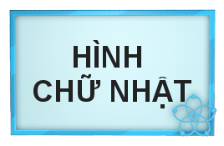
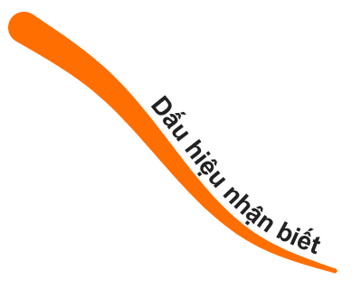
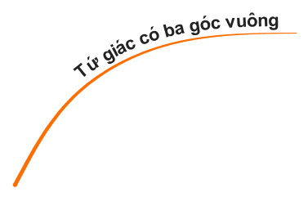
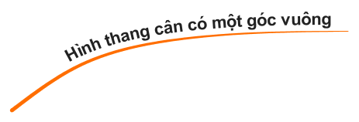

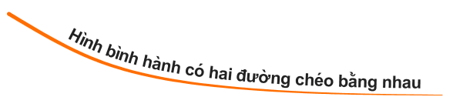
Notes:
Vận dụng các kiến thức vừa học hãy làm cho bài tập 2.

Slide 25
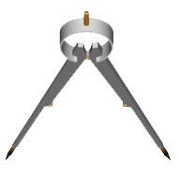
Với một chiếc compa ta sẽ kiểm tra được hai đoạn thẳng bằng nhau hay không bằng nhau.
A
B
C
D
Notes:
Cách đo độ dài đoạn thẳng bằng compa:
+ Mở khẩu độ compa bằng độ dài đoạn thẳng AB
+ Giữ nguyên khẩu độ compa và đo độ dài đoạn thẳng CD

Slide 26
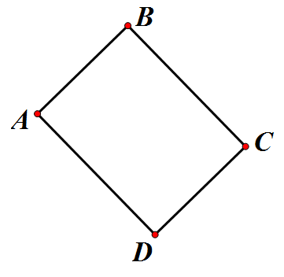
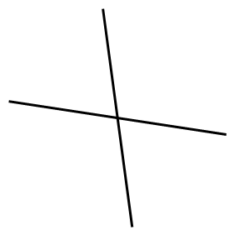


?2 Bằng compa, để kiểm tra tứ giác ABCD có là hình chữ nhật hay không ta làm như thế nào ?
Thảo luận nhóm đôi
Cách 1:
+ Kiểm tra AB = CD; AD = BC.
+ Kiểm tra AC = BD.
Cách 2:
+ Nối AC cắt BD tại M.
+ Kiểm tra AM = BM = CM = DM
Notes:
Qua tiết học này, chúng ta cần phải ghi nhớ những kiến thức nào?

Slide 27

Hướng dẫn về nhà:
- Vẽ sơ đồ tư duy với từ khóa “hình chữ nhật”
¤n l¹i c¸c néi dung ®· häc.
Häc thuéc ®Þnh nghÜa, tÝnh chÊt, dÊu hiÖu nhËn biÕt h×nh ch÷ nhËt.
Lµm bµi 58, 59, 61 / 99 SGK.

Slide 28


Cảm ơn thầy cô và các em học sinh!

